Slide 1
BLAZOR

Slide 2
Was ist Blazor?
Blazor ist ein Web Framework
ein Feature von ASP.NET
open-source

Slide 3
komponentenbasiert
Components fassen Funktionalität und Aussehen zusammen
Components fördern im besten Fall die Wiederverwendbarkeit und Wartbarkeit von Code

Slide 4
C# und Razor
Das Fundament der Blazor-Entwicklung bilden C# und Razor
Geht es über triviale Anwendungen hinaus, ist Kenntnis von anderen verwandten Web-Technologien wie z.B. CSS oder JavaScript weiterhin notwendig

Slide 5
Web Frameworks verwenden Code um HTML zu erzeugen

Slide 6
Blazor verwendet .NET Core um HTML zu erzeugen

Slide 7
Hosting Models

Slide 8
Blazor Server
Die App wird auf einem ASP.NET Core Server ausgeführt
UI Updates und Event Handling werden über SignalR/WebSockets abgehandelt

Slide 9
Blazor WebAssembly
Die App wird im Browser ausgeführt
Hier läuft eine in WebAssembly portierte .NET-Laufzeitumgebung, welche direkt DLL-Dateien laden und ausführen kann

Slide 10
Static Hosting
Eine spezielle Form des Hostings ohne ASP.NET Core Server
Die Blazor WebAssembly App wird hier direkt als Static Content ausgeliefert
CDNs müssen hier URL Rewrite unterstützen um nicht mit dem Blazor Router in Konflikt zu geraten
Zugriffe auf WebAPIs benötigen hier potentiell eine eigene CORS-Konfiguration

Slide 11
ASP.NET Core Server

Slide 12
Service Dependency Configuration
Registrierung der Service-Schnittstellen und derer Implementationen
Für die Blazor App besonders relevant ist hier die Konfiguration der Authentifizierungs- und Authorisierungs-Mechanismen

Slide 13
Http Pipeline
Erlaubt eine umfangreiche Konfiguration der Art und Weise in der der Server auf Http Requests reagiert
Die Reihenfolge der Aufrufe in der Konfiguration der Http Pipeline ist wichtig!
Für Blazor hier besonders interessant:
UseWebAssemblyDebugging()
UseBlazorFrameworkFiles()
UseStaticFiles()
MapFallbackToFile(“index.html”)

Slide 14
index.html
Der Einstiegspunkt in die Blazor App
Konfiguration der Base Address
Globale Importe von CSS- und JS-Dateien

Slide 15
Blazor Scripts
blazor.webassembly.js
blazor.server.js
blazor.webview.js

Slide 16
blazor.boot.json
Die Datei blazor.boot.json enthält die Liste der zu ladenden DLL-Dateien und deren sha256-Hashes
Die sha256-Hashes dienen der Integritätsprüfung und steuern das Caching von DLL-Dateien

Slide 17
Blazor Client

Slide 18
Root Components
Root Components sind die Platzhalter für Blazor-generierte Inhalte in der index.html
Typische Beispiele:
HeadOutlet (erlaubt das Hinzufügen von weiteren Einträgen im <head>-Element)
Inhalt der App.razor
Die konkrete Position dieser Platzhalter wird über CSS-Selektoren festgelegt
head::after für das HeadOutlet
#app für den Inhalt der App.razor

Slide 19
Router
Root Component für den Aufbau von Blazor-generierten Inhalten
Der Router durchsucht Assemblies nach Pages (d.h. Components mit @page-Direktive) und löst URLs entsprechend auf

Slide 20
Pages
Pages sind Blazor Components mit @page-Direktive
Pages unterscheiden sich von anderen Components ausschließlich dadurch, dass sie von einem Router direkt annavigiert werden können

Slide 21
Navigation
Navigation geschieht in Blazor auf zwei verschiedene Arten:
Innerhalb des Routers ohne Reload der App
Links innerhalb der App
NavigationManager.Navigate(forceLoad: false)
Voller Reload der App (beginnend mit der index.html)
Navigation über die Addresszeile des Browsers
NavigationManager.Navigate(forceLoad: true)

Slide 22
Authorization
Der CascadingAuthenticationState stellt der gesamten App den aktuellen AuthenticationState als Task<AuthenticationState> zur Verfügung
Der AuthorizeRouteView kennt unterschiedliche Rendering-Pfade, je nach aktuellem AuthenticationState

Slide 23
Layouts
Layouts sind spezielle Components mit Platzhalter für weitere Inhalte
Components die Layouts eingefasst werden sollen, werden mit der @layout-Direktive gekennzeichnet
Alternativ können Components mittels LayoutView auch explizit in ein Layout eingefasst werden

Slide 24
Components
Components fassen Funktionalität und Aussehen zusammen
Components bestehen potentiell aus mehreren Dateien
MyComponent.razor
MyComponent.razor.cs (partielle Klasse)
MyComponent.razor.css (isoliertes CSS)
MyComponent.razor.js (für diese Component relevantes JavaScript)

Slide 25
Service Injection
Service Injection in Components geschieht über Property Injection wird mit dem [Inject]-Attribut angewiesen

Slide 26
Component Parameters
Über Razor zugreifbare Properties werden mit dem [Parameter]-Attribut gekennzeichnet
Solche Properties werden auch verwendet um URL-Fragmente an Pages zu übergeben

Slide 27
Cascading Parameters
Cascading Parameters erlauben Kind-Elementen im DOM Zugriff auf Eigenschaften ihrer Eltern-Elemente und werden in Razor mit dem <CascadingValue>-Element definiert
Der Zugriff auf Cascading Parameters geschieht über Properties mit dem [CascadingParameter]

Slide 28
Data Binding
One-Way
One-Way-Bindings entstehen einfach durch Übergabe von Parametern an Components in Razor
Two-Way
Two-Way-Bindings entstehen durch den @bind-Prefix bei der Parameterübergabe
Soll an eine andere Property als die default Property gebunden werden, muss das genauer spezifiziert werden (z.B. @bind-Value oder @bind-IsSelected)

Slide 29
Lifecycle Methods
OnInitialized[Async]()
Wird nach abgeschlossener Initialisierung einmal aufgerufen
OnParametersSet[Async]()
Wird jedes Mal aufgerufen, wenn [Parameter] von der Parent Component gesetzt werden
OnAfterRender[Async](bool firstRender)
Wird nach jedem Rendern der Component aufgerufen
ShouldRender()
Wird vor jedem (außer dem ersten) Rendern aufgerufen und erlaubt das Unterdrücken desselben

Slide 30
CSS
Für die Verwaltung von CSS bieten sich mehrere Möglichkeiten
“handgeschriebenes” CSS
mit Components isoliertes CSS
die meisten anderen bereits erprobten CSS Frameworks z.B. Tailwind

Slide 31
JavaScript Interoperability
Blazor erhält über die IJSRuntime Zugriff auf die JavaScript-Umgebung des Browsers

Slide 32
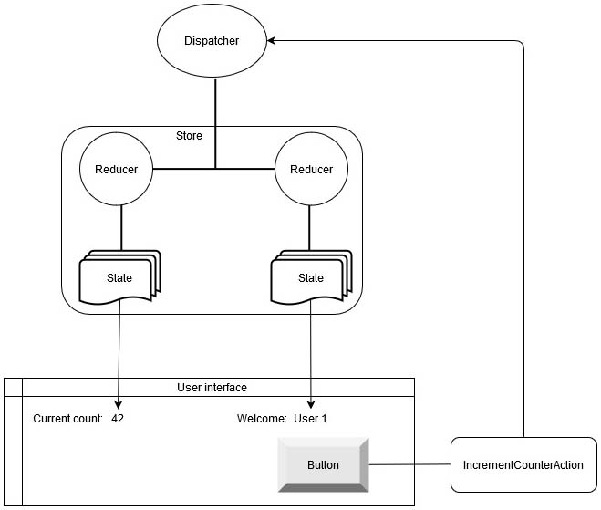
State Management

